Slide 1
크롤링을 좀 더 쉽게
Notes:
객체 지향 프로그래밍의 이해

Slide 2

웹페이지에서 원하는 정보를 꺼내어 사용하는 것은 꽤 복잡한 작업입니다. 웹페이지의 정보를 쉽게 다룰 수 있으면 좋겠습니다.
이처럼 웹의 데이터를 쉽게 이용하고 싶었던 사람들이 만든 라이브러리가 있습니다.

Slide 3
library bs4 소개

Slide 4
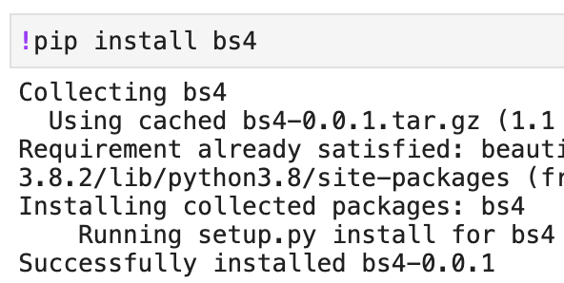
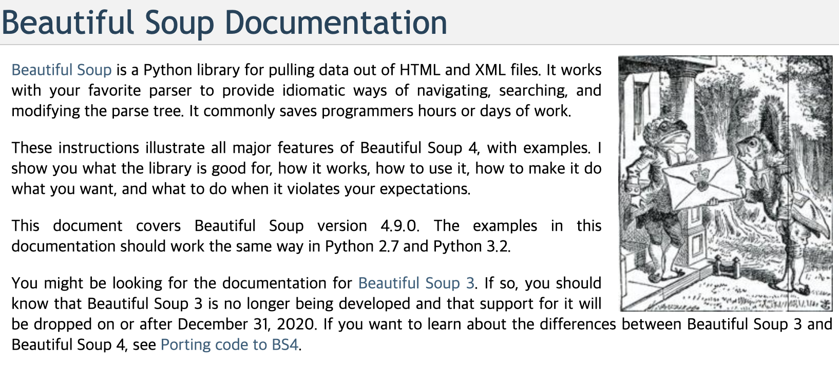
library BeautifulSoup
웹페이지의 정보들을 보다 효율적으로 다루기 위해서 파이썬을 이용하는 사람들에 의해 만들어진 라이브러리가 BeautifulSoup입니다.

Slide 5
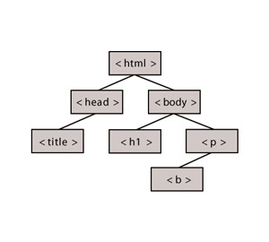
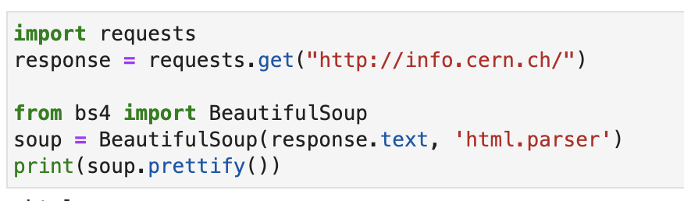
BeautifulSoup Parser
html parser를 이용하여 주어진 html 문서를 트리 형태로 구조화한다.
parent, child를 이용해 쉽게 원하는 정보에 접근할 수 있다.
css selector 기능을 이용해 쉽게 원하는 정보에 접근할 수 있다.

Slide 6
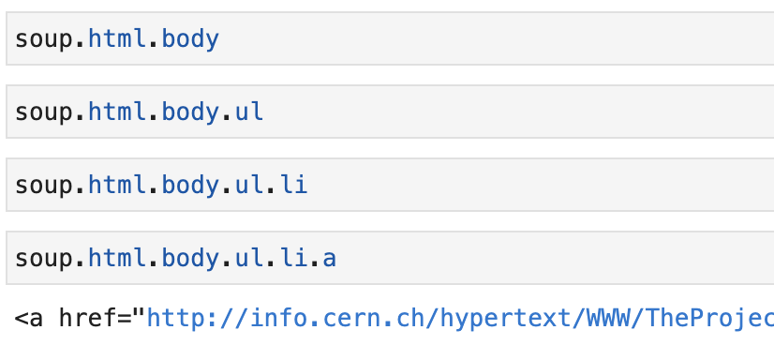
BeautifulSoup Parser
html parser를 이용하여 주어진 html 문서를 트리 형태로 구조화한다.
parent, child를 이용해 쉽게 원하는 정보에 접근할 수 있다.
css selector 기능을 이용해 쉽게 원하는 정보에 접근할 수 있다.

Slide 7
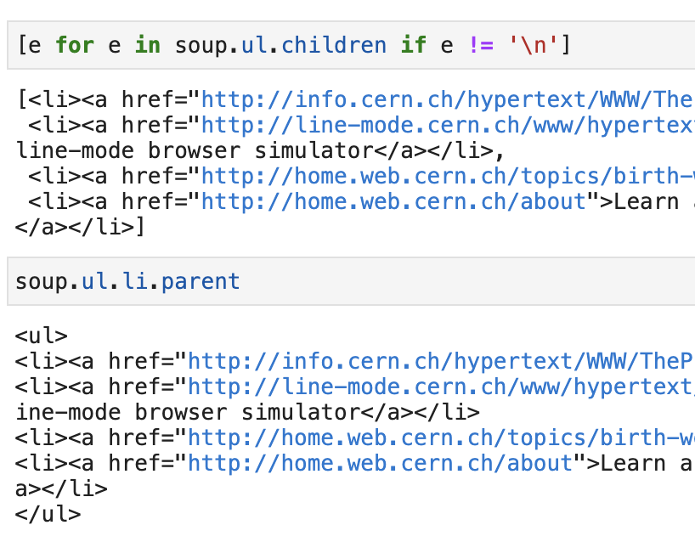
BeautifulSoup Parser
html parser를 이용하여 주어진 html 문서를 트리 형태로 구조화한다.
parent, child를 이용해 쉽게 원하는 정보에 접근할 수 있다.
css selector 기능을 이용해 쉽게 원하는 정보에 접근할 수 있다.

Slide 8
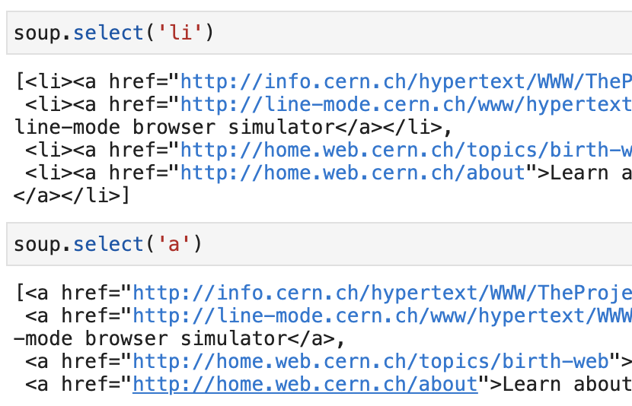
BeautifulSoup Parser
html parser를 이용하여 주어진 html 문서를 트리 형태로 구조화한다.
parent, child를 이용해 쉽게 원하는 정보에 접근할 수 있다.
css selector 기능을 이용해 쉽게 원하는 정보에 접근할 수 있다.

Slide 9
CSS Selector
tag_name: 태그명이 tag_name인 특정 태그를 선택
.class_name: 클래스 속성값이 class_name으로 지정된 태그를 선택
#id_name: id 속성값이 id_name으로 지정된 태그를 선택
tag.class#id: tag중에 class이고, id인 요소
x y: x 요소의 자손인 y 요소 태그를 선택
x > y: x 요소의 자식인 y 요소 태그를 선택
x, y: x 요소 또는 y 요소인 태그를 선택
x[attr]: attr속성이 있는 x요소인 태그를 선택

Slide 10
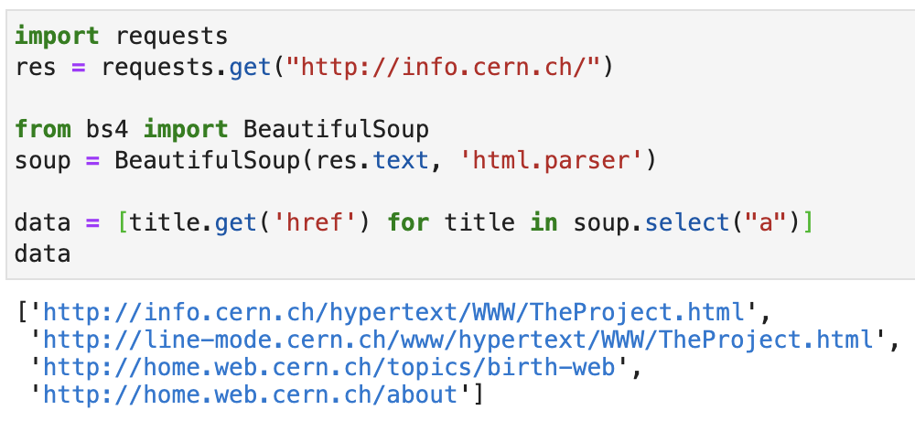
미션 1. requests로 받아온 HTML에서 a 태그의 href 링크 추출하기
전략
requests로 html 받아오기
bs4를 이용하여 href 내의 url 목록추출

Slide 11
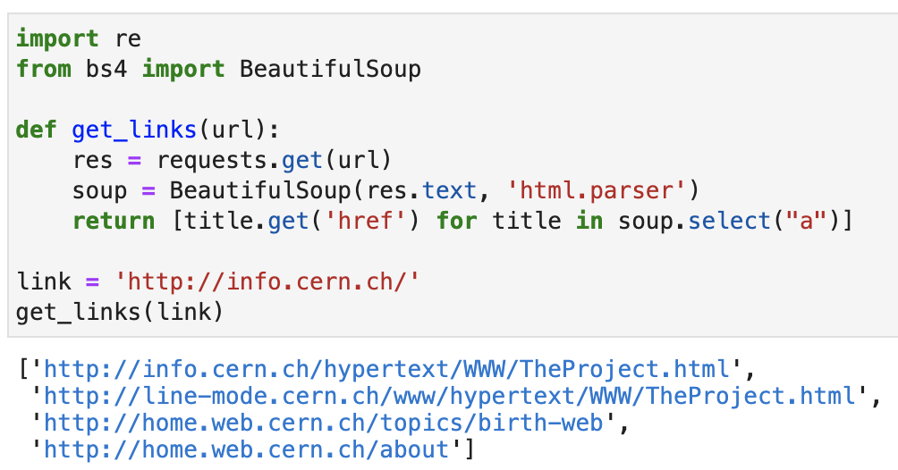
미션 1. requests로 받아온 HTML에서 a 태그의 href 링크 추출하기
전략
requests로 html 받아오기
bs4를 이용하여 href 내의 url 목록추출
get_links 라는 함수로 만들자

Slide 12
미션 2. 혼자서 열심히 웹사이트를 돌아다니는 크롤러
전략
url 목록을 쌓는다.
쌓은 목록에서 하나씩 꺼내서 html을 받아온다.
http로 시작되는 url만 추출하여 쌓는다.
반복 (종료조건을 생각해본다.)

Slide 13
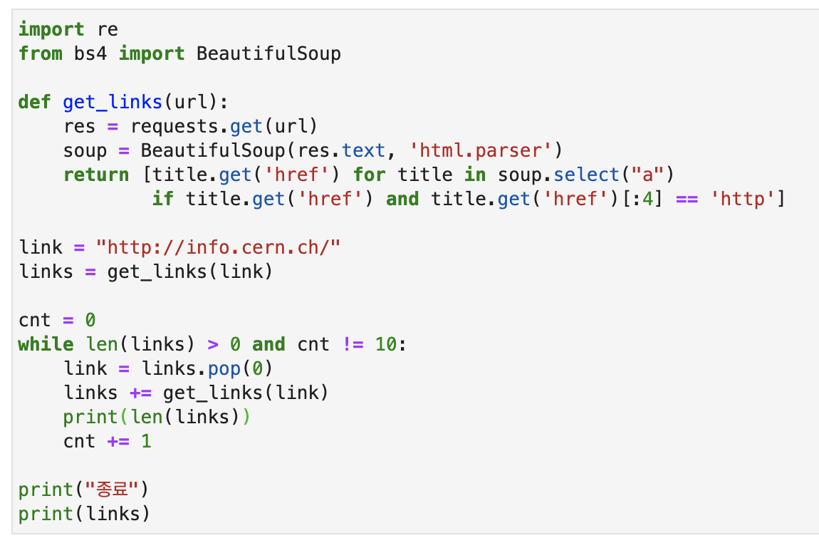
미션 2. 혼자서 열심히 웹사이트를 돌아다니는 크롤러
전략
url 목록을 쌓는다.
쌓은 목록에서 하나씩 꺼내서 html을 받아온다.
http로 시작되는 url만 추출하여 쌓는다.
반복 (종료조건을 생각해본다.)

Slide 14
More...
한 번 방문한 곳은 다시 방문하지 않으려면?
특정 domain 내의 페이지만 크롤링하려면?

Slide 15
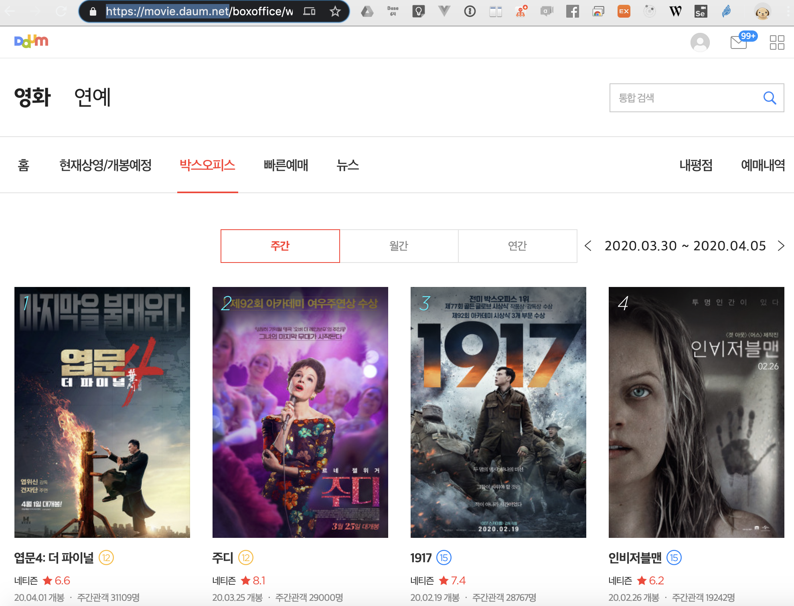
다음 영화
크롤링

Slide 16
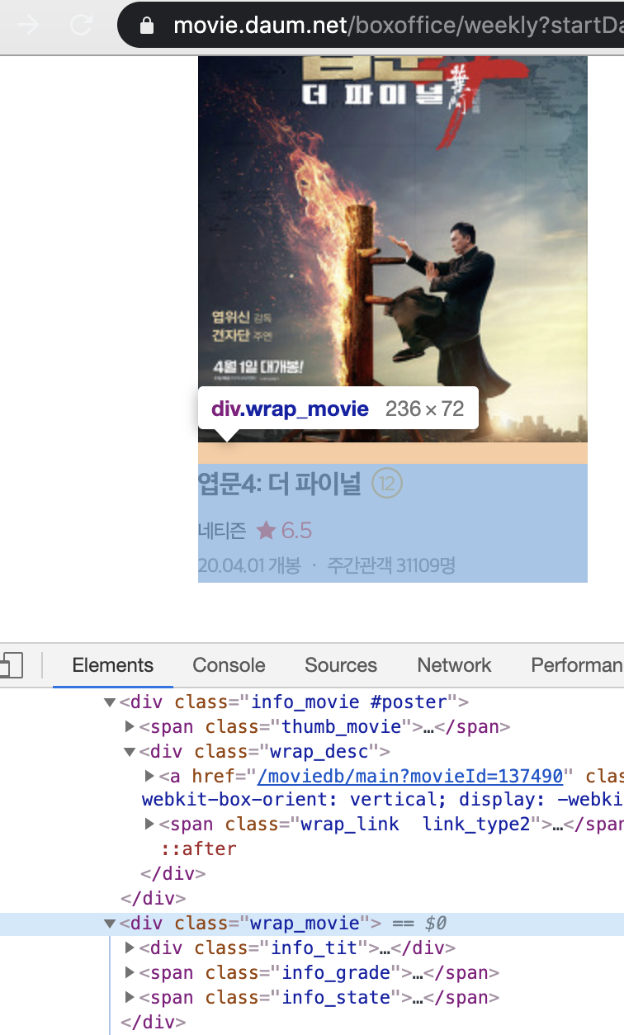
미션 1. 다음영화 주간 목록 추출
전략
사이트에 접근하여 추출할 element 조회
requests로 html 받아오기
bs4를 이용하여 element 추출
모바일 화면과 PC화면의 HTML이 다를 수 있으니 확인을 해야한다!!

Slide 17
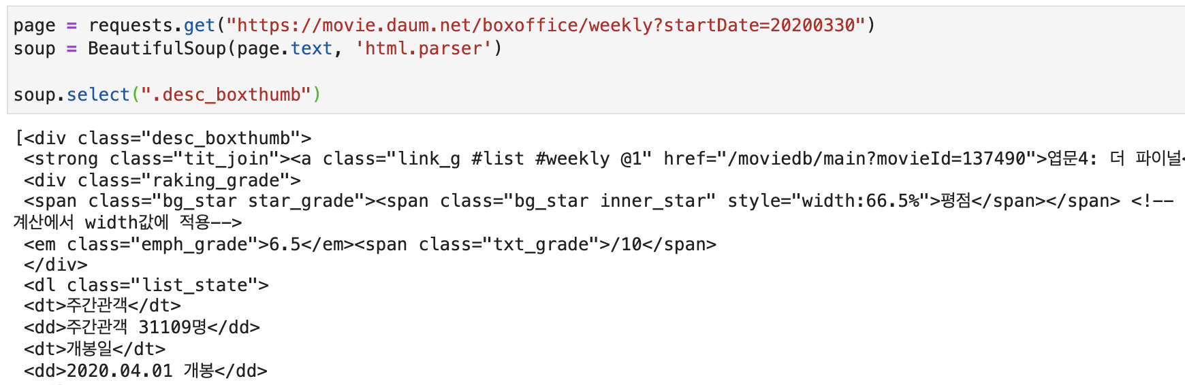
미션 1. 다음영화 주간 목록 추출
전략
사이트에 접근하여 추출할 element 조회
requests로 html 받아오기
bs4를 이용하여 element 추출

Slide 18
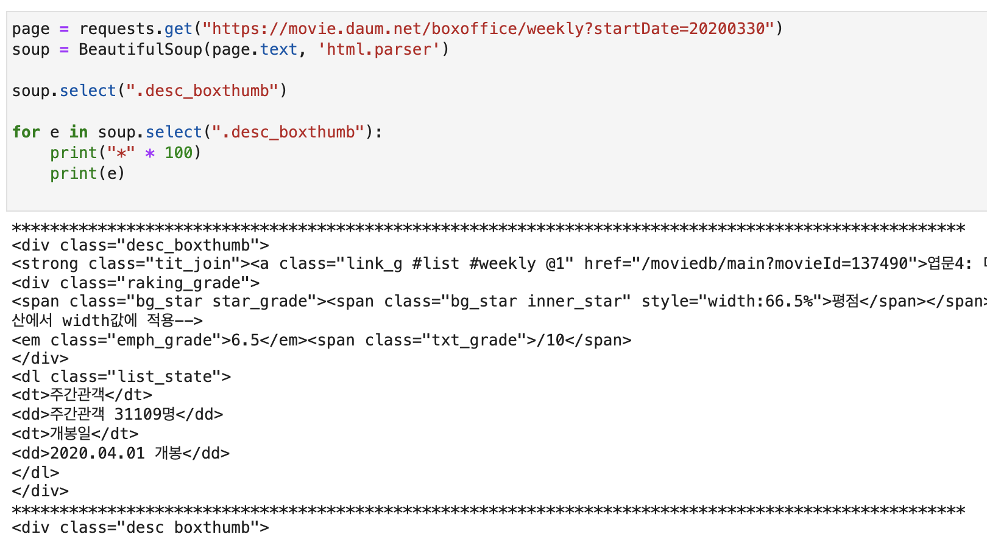

Slide 19
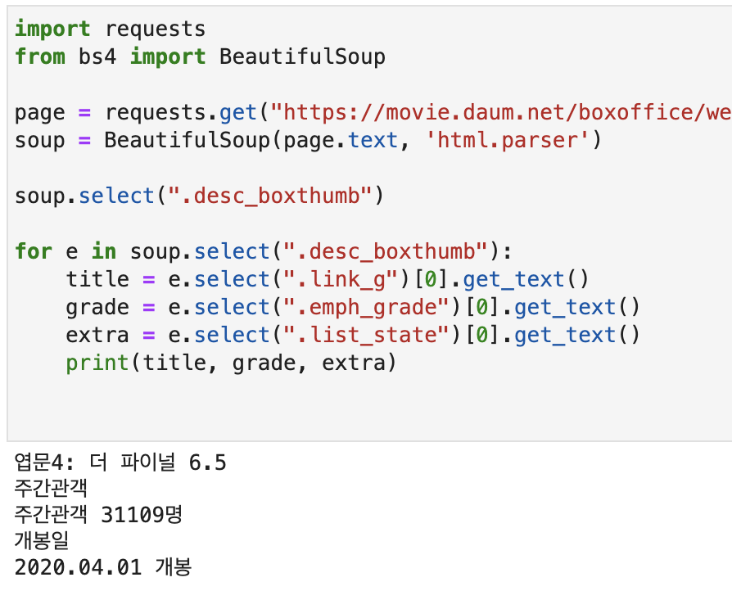
미션 1. 다음영화 주간 목록 추출
사이트에 접근하여 추출할 element 조회
requests로 html 받아오기
bs4를 이용하여 element 추출

Slide 20
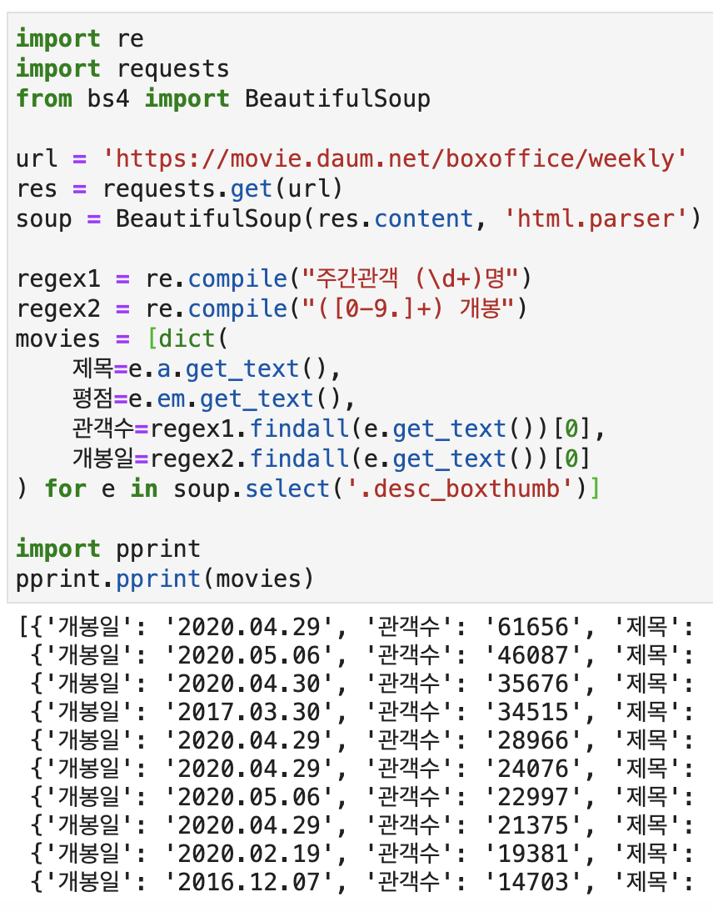
미션 1. 다음영화 주간 목록 추출
사이트에 접근하여 추출할 element 조회
requests로 html 받아오기
bs4를 이용하여 element 추출
regex로 정보를 더 정교하게 추출

Slide 21
datetime 소개

Slide 22

library datetime
날짜와 시간을 제대로 처리하기 위해서는 고려할 점이 상당히 많습니다. datetime 라이브러리를 이용해 datetime을 효과적으로 다루어 봅시다.

Slide 23
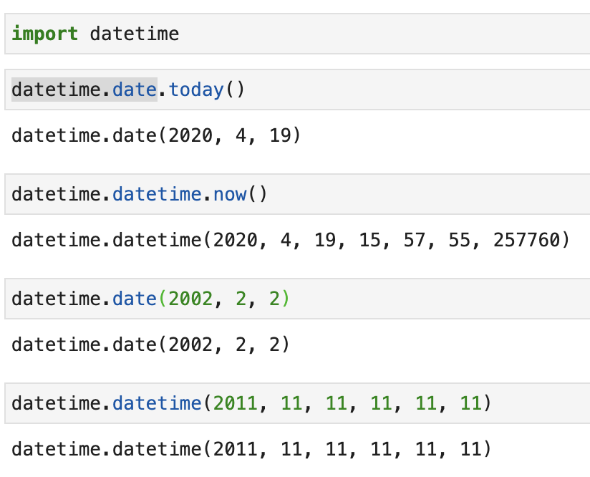
datetime 주요 함수
date.today(): 오늘
datetime.now(): 현재시간
create 함수

Slide 24
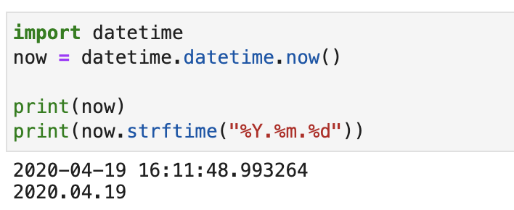
datetime 주요 함수
strftime() 날짜의 문자열 포맷 출력
포맷코드
연도: %Y, %y
월: %m, %b, %B
일: %d
요일: %w, %a, %A
시간: %H, %I
분: %M
초: %S

Slide 25
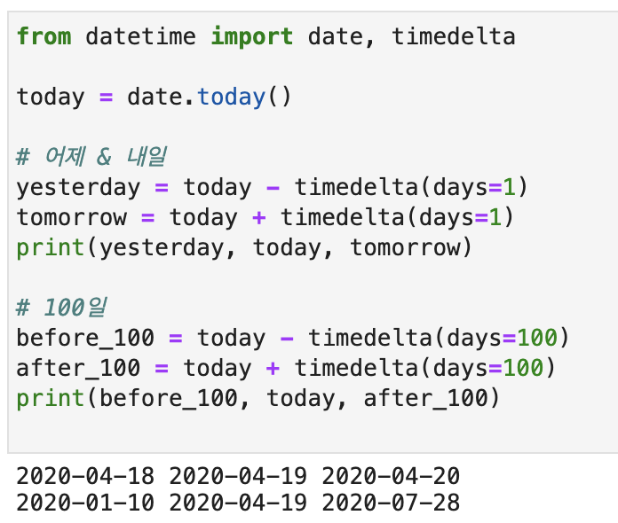
datetime 주요 함수
timedelta: 시간의 변화를 위한 함수

Slide 26
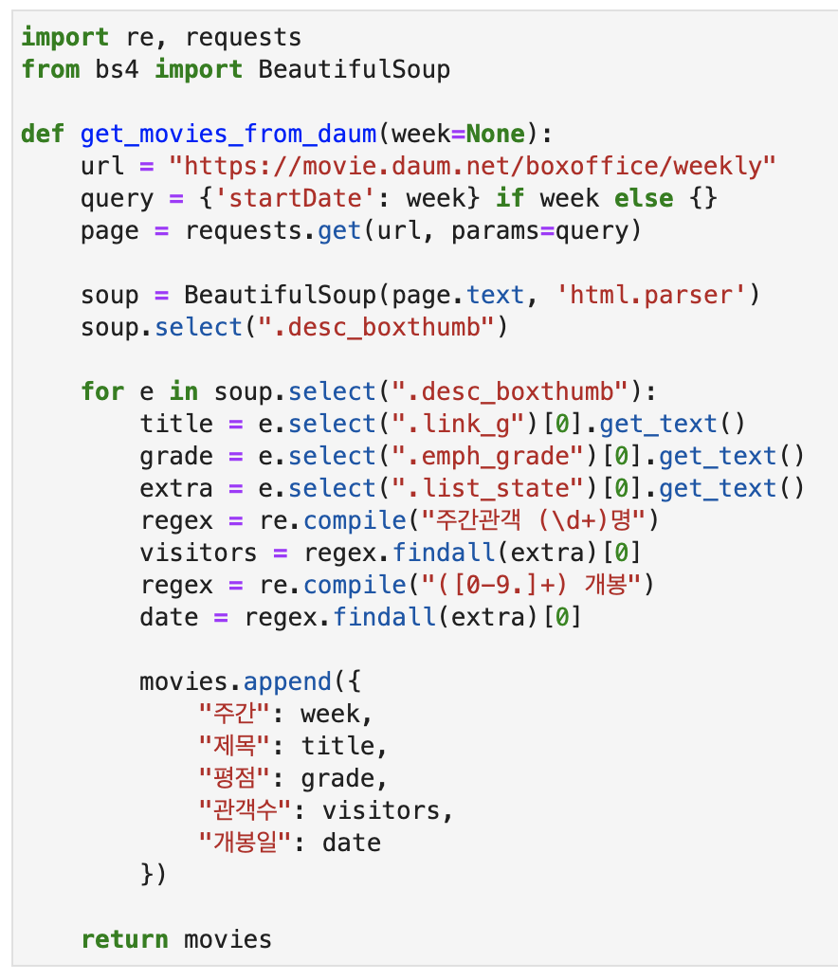
미션 2. 주간 영화 목록 확장
전략
주간 목록 추출 함수를 작성
datetime 이용하여 week list 추출
week list의 주간 영화 목록 추출

Slide 27
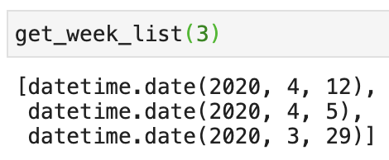
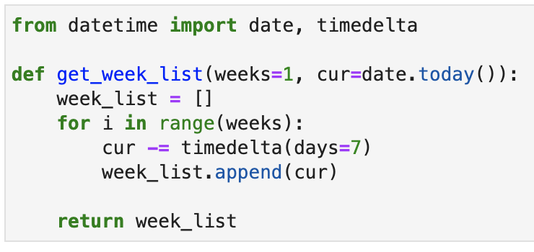
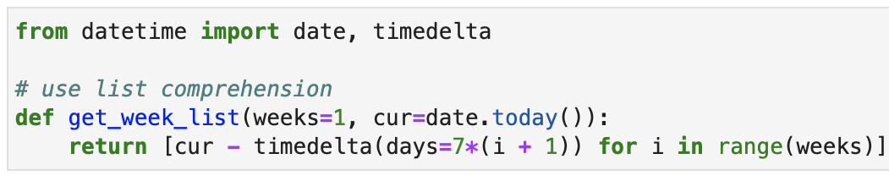
미션 2. 주간 영화 목록 확장
전략
주간 목록 추출 함수를 작성
datetime 이용하여 week list 추출
week list의 주간 영화 목록 추출

Slide 28
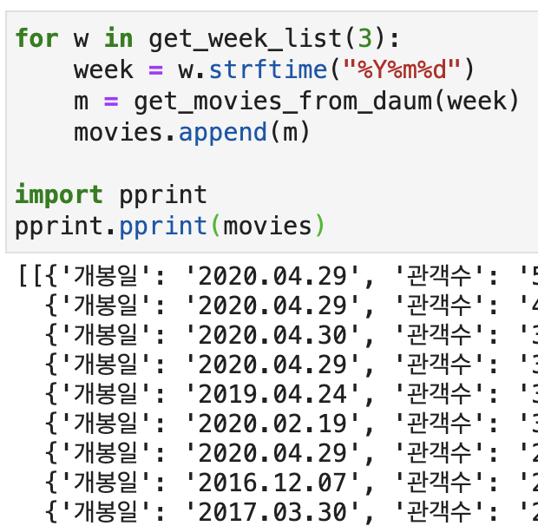
미션 2. 주간 영화 목록 확장
전략
주간 목록 추출 함수를 작성
datetime 이용하여 week list 추출
week list의 주간 영화 목록 추출

Slide 29
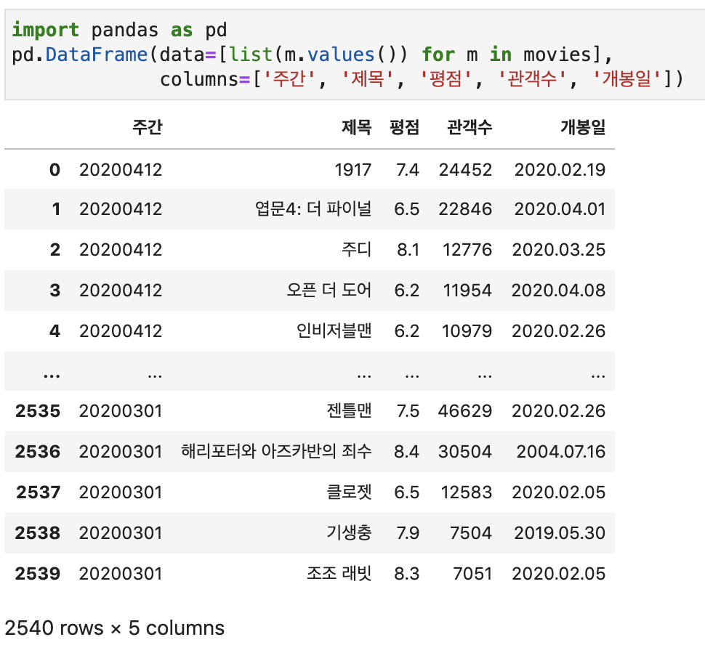
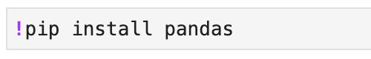
library pandas
pandas는 테이블 형태의 데이터를 쉽게 처리할 수 있는 기능들을 가진 유용한 라이브러리이다.
살짝 맛보고 가자.

Slide 30
크롤링의 이해
크롤링은 불법이 아닌가?

Slide 31

크롤링이 불법 판결을 받은 실제 사례
참고 링크
리그베다위키/엔하위키 미러 사건
잡코리아/사람인 사건

Slide 32
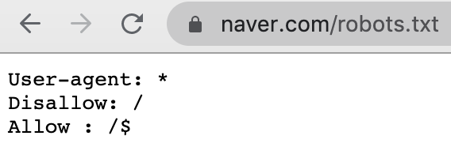

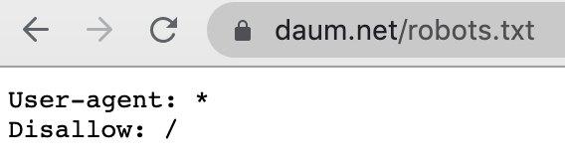
robots.txt
크롤링 가능한 페이지에 대해 설명이 되어있다.
검색엔진의 크롤러들이 정보를 잘 가져가도록 돕는다.

Slide 33
robots.txt
robots.txt는 html이 아닌 일반 텍스트파일로 작성하며 사이트의 루트 디렉토리에 위치해야 합니다. robots.txt 가 정의되지 않으면 공개상태입니다.
user-agent
disallow
allow
sitemap

